Slide 1
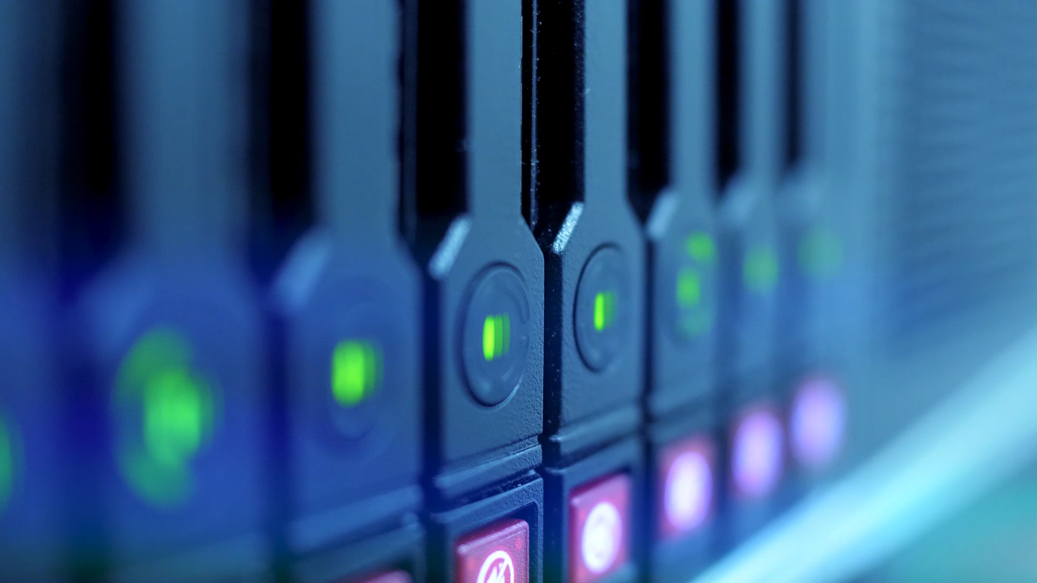

Systemy liczbowe
Damian Kurpiewski

Slide 2


Popularne systemy liczbowe
Dziesiętny:
$$\{0, 1, 2, 3, 4, 5, 6, 7, 8, 9\}$$
Binarny:
$$\{0, 1\}$$
Ósemkowy:
$$\{0, 1, 2, 3, 4, 5, 6, 7\}$$
Szesnastkowy:
$$\{0, 1, 2, 3, 4, 5, 6, 7, 8, 9, A, B, C, D, E, F\}$$

Slide 3
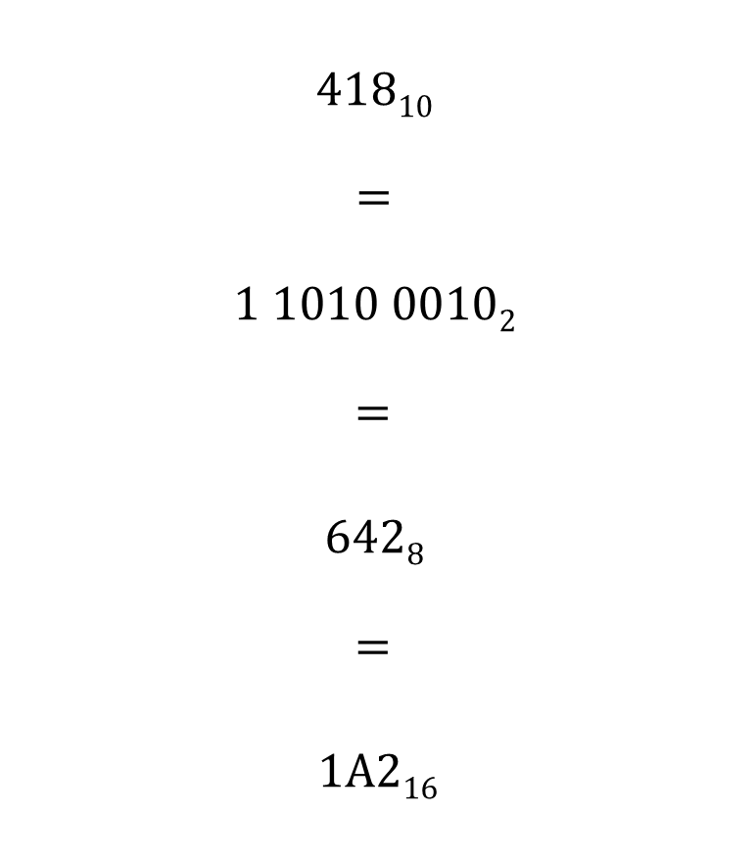
Przykład
$$41810$$
$$=$$
$$1 1010 00102$$
$$=$$
$$6428$$
$$=$$
$$1A216$$

Slide 4

Konwersja z dziesiętnego
Dzielimy przez podstawę systemu
Resztę zapisujemy do wyniku
Wynik czytamy od końca

Slide 5
Przykład – konwersja na system binarny
Dzielimy | Reszta z dzielenia
24 | 0
12 | 0
6 | 0
3 | 1
1 | 1
0

Slide 6
Przykład – konwersja na system binarny
Dzielimy | Reszta z dzielenia
24 | 0
12 | 0
6 | 0
3 | 1
1 | 1
0
Kierunek czytania

Slide 7
Przykład – konwersja na system binarny
Dzielimy | Reszta z dzielenia
24 | 0
12 | 0
6 | 0
3 | 1
1 | 1
0
Kierunek czytania
24₁₀ = 11000₂

Slide 8
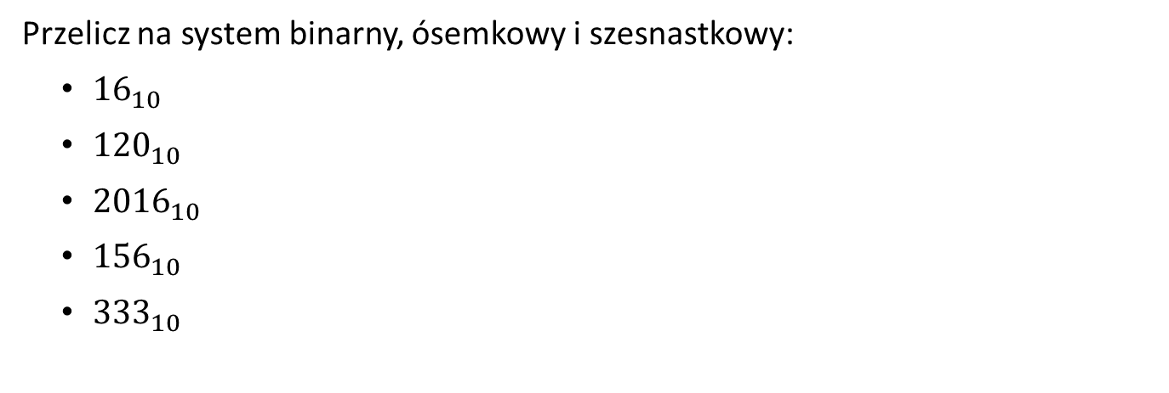
Ćwiczenia
Przelicz na system binarny, ósemkowy i szesnastkowy:
${16}_{10}$
${120}_{10}$
${2016}_{10}$
${156}_{10}$
${333}_{10}$

Slide 9
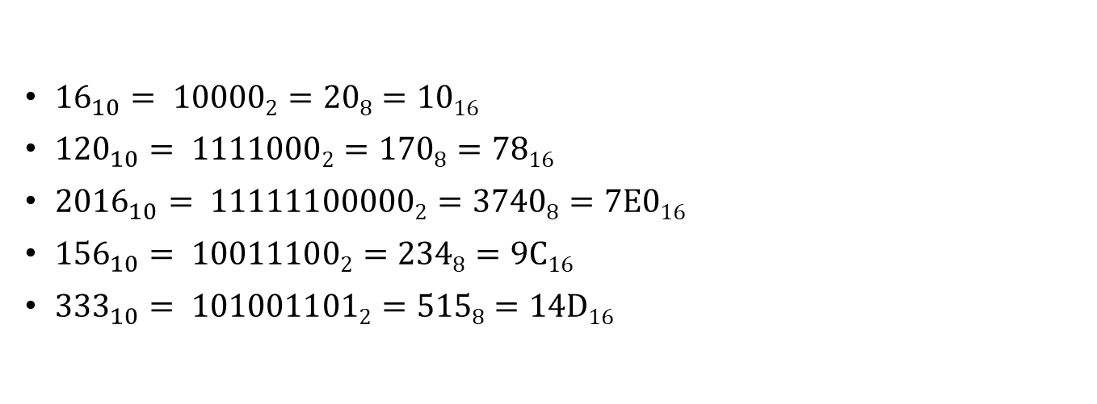
Ćwiczenia - rozwiązania
${16}_{10}= 100002=208=1016$
${120}_{10}= 11110002=1708=7816$
${2016}_{10}= 111111000002=37408=7E016$
${156}_{10}= 100111002=2348=9C16$
${333}_{10}= 1010011012=5158=14D16$

Slide 10
Konwersja do dziesiętnego
Każdej cyfrze przyporządkowujemy potęgę
Zaczynamy od potęgi 0 z prawej strony
Potęgi mnożymy przez cyfry
Wyniki sumujemy

Slide 11
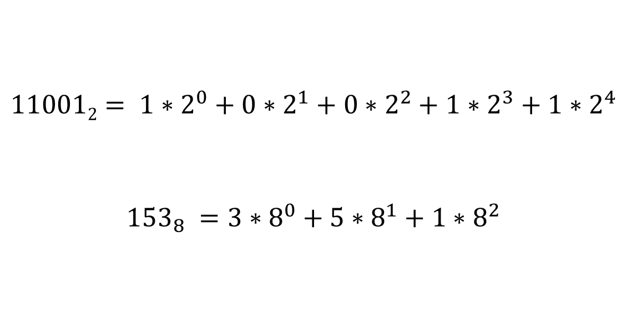
Przykład
$$110012= 1∗2^{0}+0∗2^{1}+0∗2^{2}+1∗2^{3}+1∗2^{4}$$
$${153}_{8} =3∗8^{0}+5∗8^{1}+1∗8^{2}$$

Slide 12
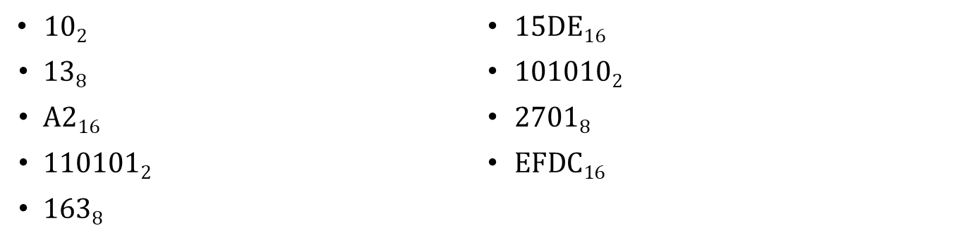
Ćwiczenia
Przelicz na system dziesiętny:
$102$
$138$
$A216$
$1101012$
$1638$
$15DE16$
$1010102$
$27018$
$EFDC16$

Slide 13
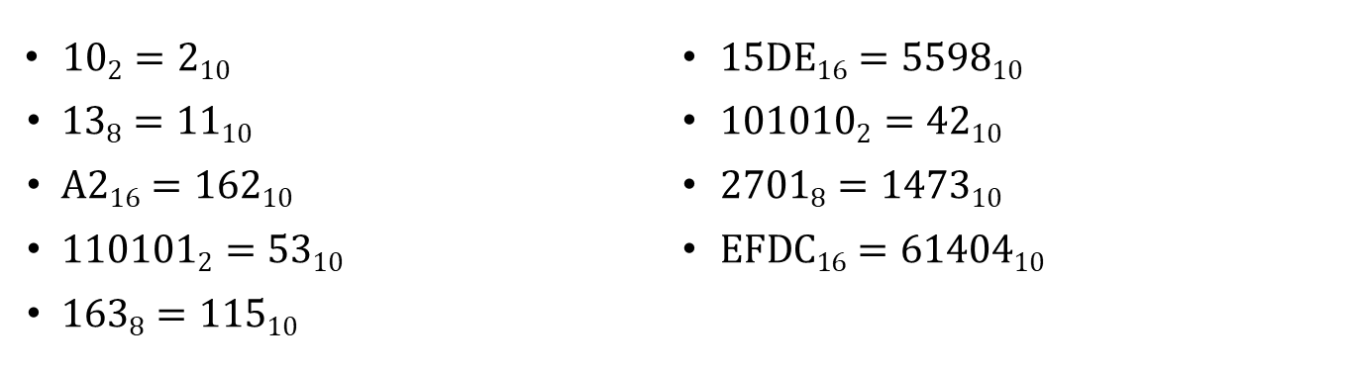
Ćwiczenia - rozwiązania
$102=210$
$138=1110$
$A216=16210$
$1101012=5310$
$1638=11510$
$15DE16=559810$
$1010102=4210$
$27018=147310$
$EFDC16=6140410$

Slide 14

Kod U2
Kod uzupełnień do dwóch
Pozwala na zapis liczb ujemnych w systemie binarnym
Pierwszy bit jest bitem znaku

Slide 15
Konwersja do U2
Określamy, na ilu bitach ma zostać zapisana liczba
Obliczamy postać binarną wartości bezwzględnej
Uzupełniamy zerami do porządanej liczby bitów
Zamieniamy cyfry na przeciwne
Dodajemy binarną jedynkę

Slide 16
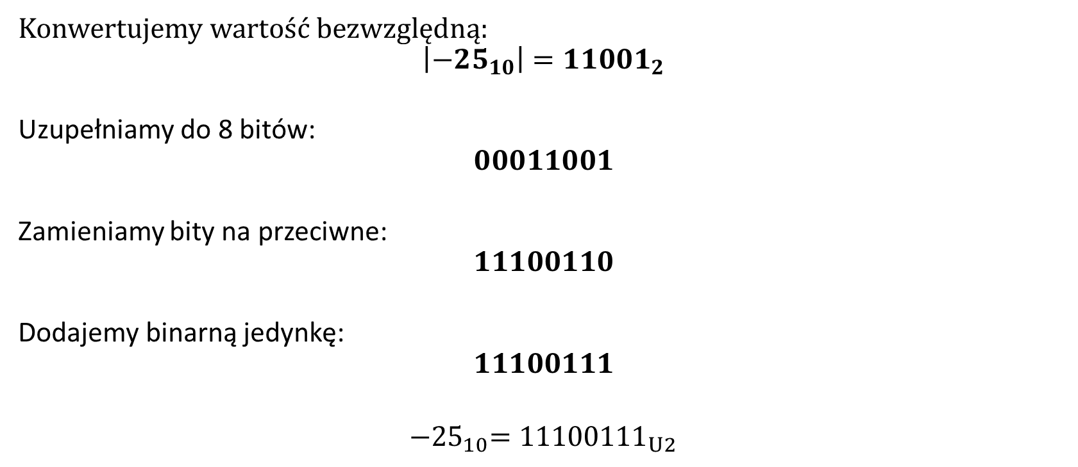
Przykład – zapis na 8 bitach
Konwertujemy wartość bezwzględną:
$$\left|{−25}_{10}\right|={11001}_{2}$$
Uzupełniamy do 8 bitów:
$$00011001$$
Zamieniamy bity na przeciwne:
$$11100110$$
Dodajemy binarną jedynkę:
$$11100111$$
$${−25}_{10}={11100111}_{U2}$$

Slide 17
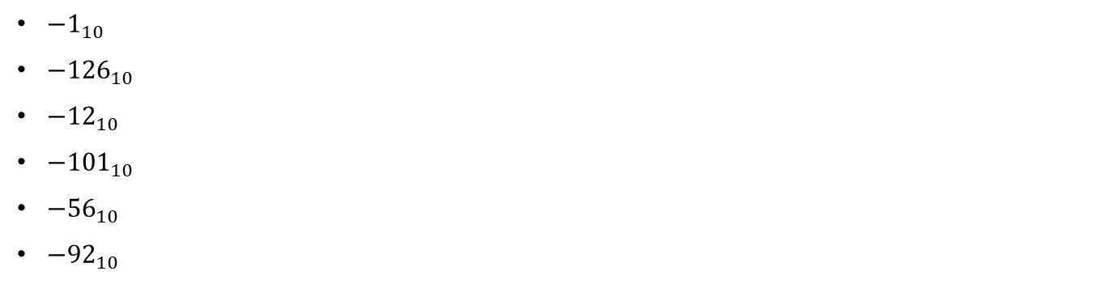
Ćwiczenia
Przelicz z dziesiętnego na U2 i zapisz na 8 bitach:
${−1}_{10}$
${−126}_{10}$
${−12}_{10}$
${−101}_{10}$
${−56}_{10}$
${−92}_{10}$

Slide 18
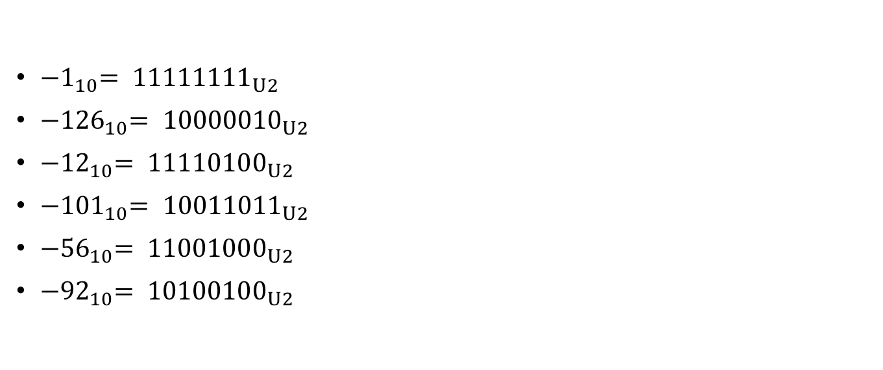
Ćwiczenia - rozwiązania
${−1}_{10}= {11111111}_{U2}$
${−126}_{10}= {10000010}_{U2}$
${−12}_{10}= {11110100}_{U2}$
${−101}_{10}= {10011011}_{U2}$
${−56}_{10}= {11001000}_{U2}$
${−92}_{10}= {10100100}_{U2}$

Slide 19

Konwersja z U2
Pierwszy bit (najbardziej znaczący) mnożymy przez -1
Dalsza konwersja jak w standardowym przypadku

Slide 20
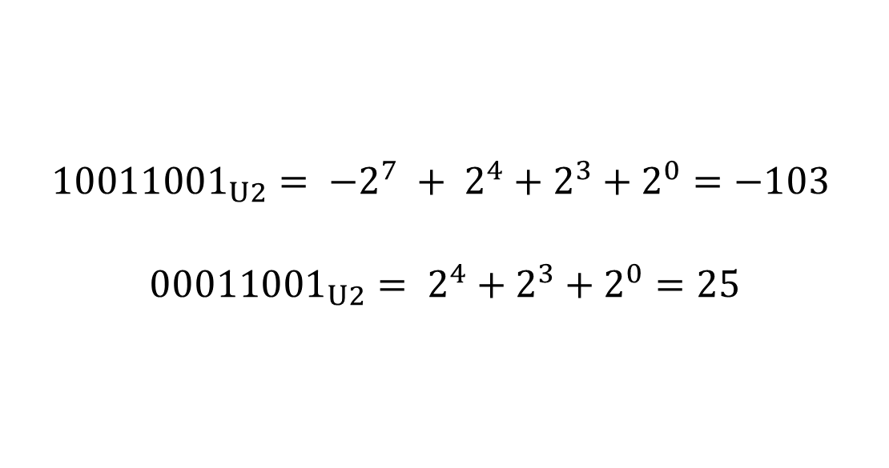
Przykład
$${10011001}_{U2}= {−2}^{7} + 2^{4}+2^{3}+2^{0}=−103$$
$${00011001}_{U2}= 2^{4}+2^{3}+2^{0}=25$$

Slide 21
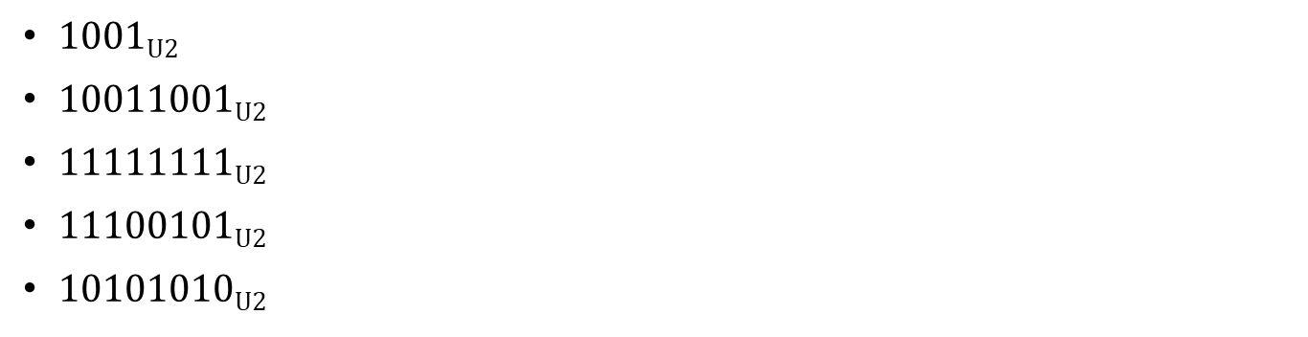
Ćwiczenia
Przelicz z U2 na dziesiętny:
$1001U2$
$10011001U2$
$11111111U2$
$11100101U2$
$10101010U2$

Slide 22
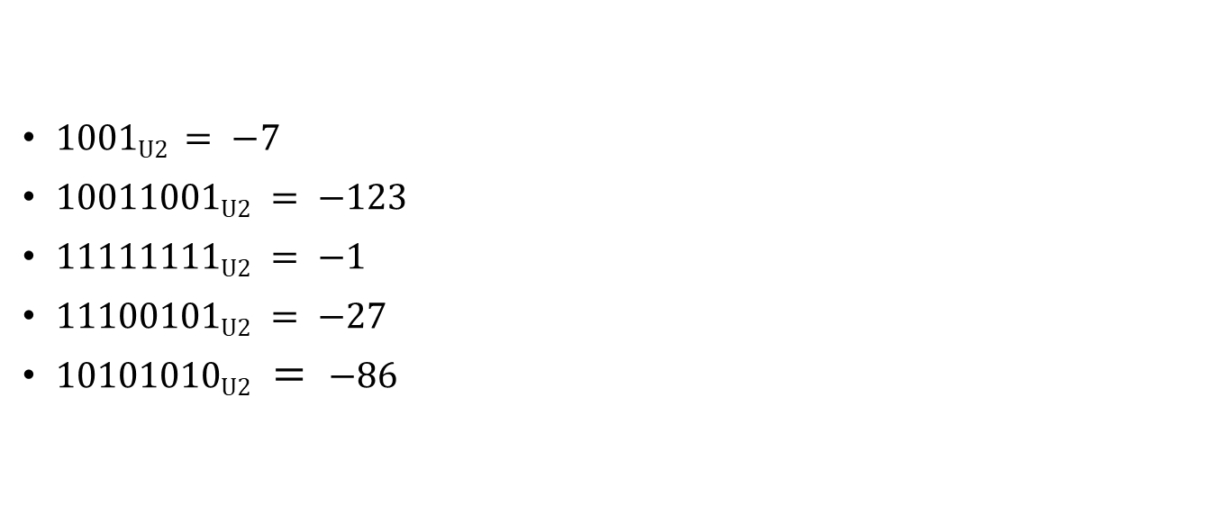
Ćwiczenia - rozwiązania
$1001U2 = −7$
$10011001U2 = −123$
$11111111U2 = −1$
$11100101U2 = −27$
$10101010U2 = −86$

Slide 23

Liczby rzeczywiste w systemie binarnym

Slide 24

Zapis stałoprzecinkowy
„Przecinek” znajduje się w określonym miejscu
Wyraźnie oddzielona część całkowita od ułamkowej
Osobna konwersja części całkowitej i części ułamkowej

Slide 25

Konwersja do binarnego
Część całkowitą konwertujemy standardowo
Część ułamkową zamiast dzielić, mnożymy przez 2
Część całkowitą zapisujemy do wyniku
Odczytujemy „od góry do dołu”
Uważamy na ułamki okresowe

Slide 26
Przykład
Mnożymy | Część całkowita
0.75
0.5 | 1
0.0 | 1

Slide 27
Przykład
Mnożymy | Część całkowita
0.75
0.5 | 1
0.0 | 1
Kierunek czytania

Slide 28
Przykład
Mnożymy | Część całkowita
0.75
0.5 | 1
0.0 | 1
Kierunek czytania
0.75₁₀ = 0.11₂

Slide 29
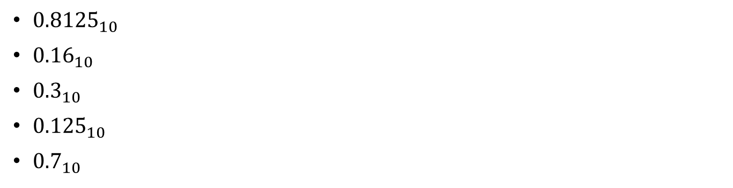
Ćwiczenia
Zamień na liczbę binarną, z dokładnością do 10 cyfr po przecinku:
${0.8125}_{10}$
${0.16}_{10}$
${0.3}_{10}$
${0.125}_{10}$
${0.7}_{10}$

Slide 30
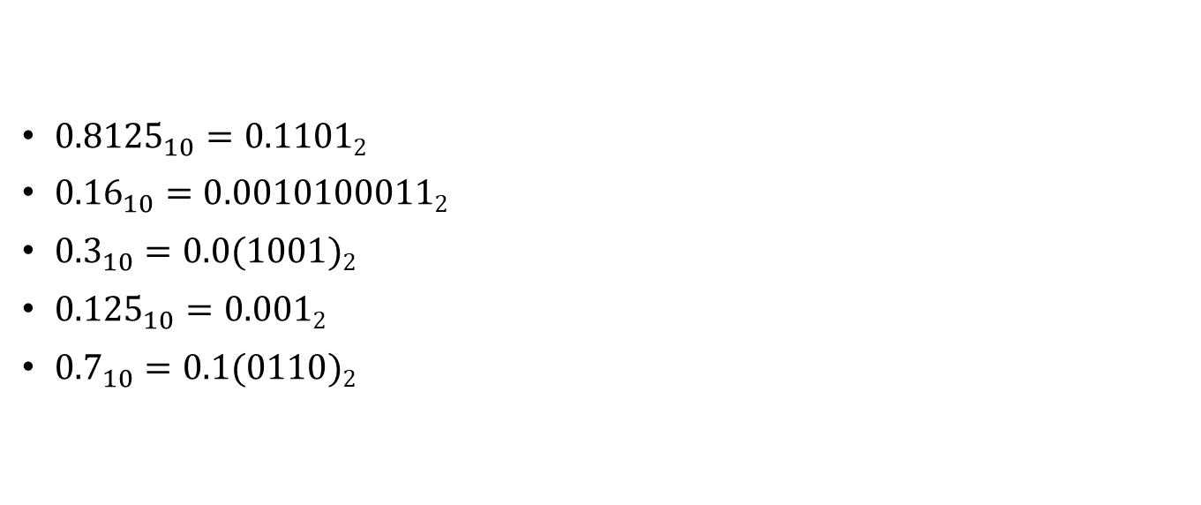
Ćwiczenia - rozwiązania
${0.8125}_{10}=0.11012$
${0.16}_{10}=0.00101000112$
${0.3}_{10}=0.0(1001)2$
${0.125}_{10}=0.0012$
${0.7}_{10}=0.1(0110)2$

Slide 31

Konwersja na dziesiętny
Część całkowitą konwertujemy standardowo
Część ułamkową zapisujemy z potęgami ujemnymi, zaczynając od -1
Cyfry mnożymy przez potęgi
Wynik sumujemy

Slide 32
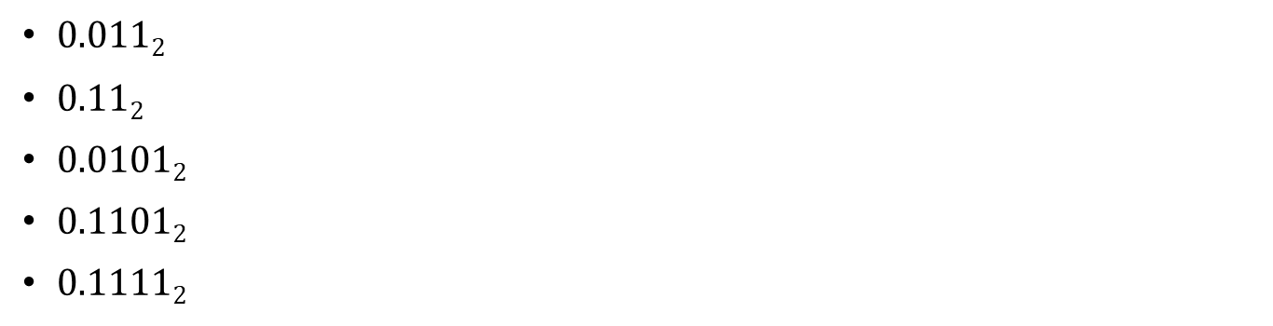
Ćwiczenia
Zamień na liczbę dziesiętną:
$0.0112$
$0.112$
$0.01012$
$0.11012$
$0.11112$

Slide 33
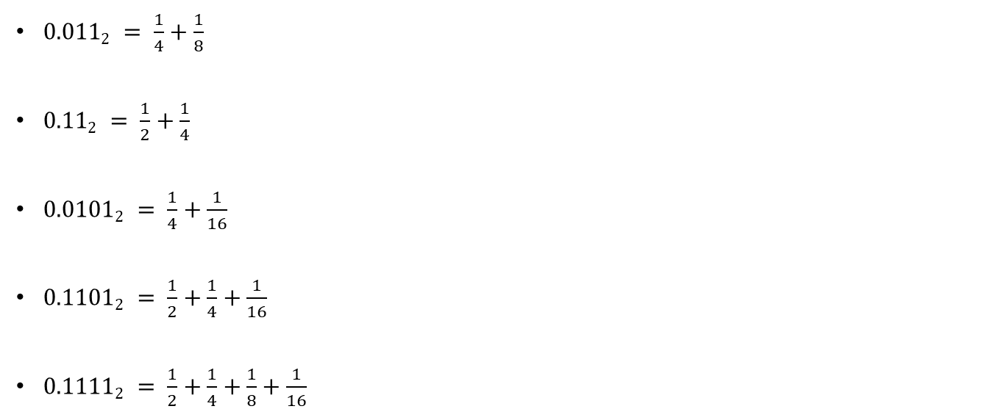
Ćwiczenia - rozwiązania
$0.0112 = \frac{1}{4}+\frac{1}{8}$
$0.112 = \frac{1}{2}+\frac{1}{4}$
$0.01012 = \frac{1}{4}+\frac{1}{16}$
$0.11012 = \frac{1}{2}+\frac{1}{4}+\frac{1}{16}$
$0.11112 = \frac{1}{2}+\frac{1}{4}+\frac{1}{8}+\frac{1}{16}$

Slide 34
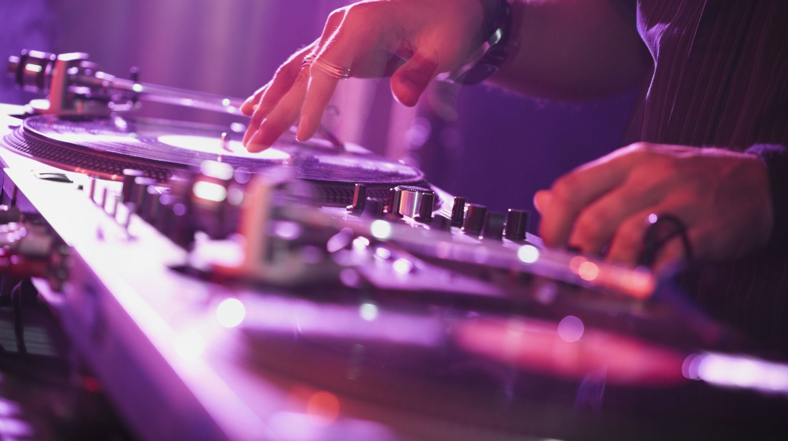

Zapis zmiennoprzecinkowy
Składa się z trzech liczb:
Mantysy
Podstawy systemu
Cechy
$$L = m ∗pc$$

Slide 35
Konwersja do dziesiętnego
Pierwsza część liczby to cecha, druga to mantysa
Przyjmijmy następujący format FP:
Cecha jest 4-bitową liczbą całkowitą zapisaną w kodzie U2
Mantysa jest 4-bitową liczbą stałoprzecinkową zapisaną w kodzie U2, z przecinkiem pomiędzy drugim a trzecim bitem
Konwertujemy cechę i mantysę, a następnie podstawiamy do wzoru

Slide 36
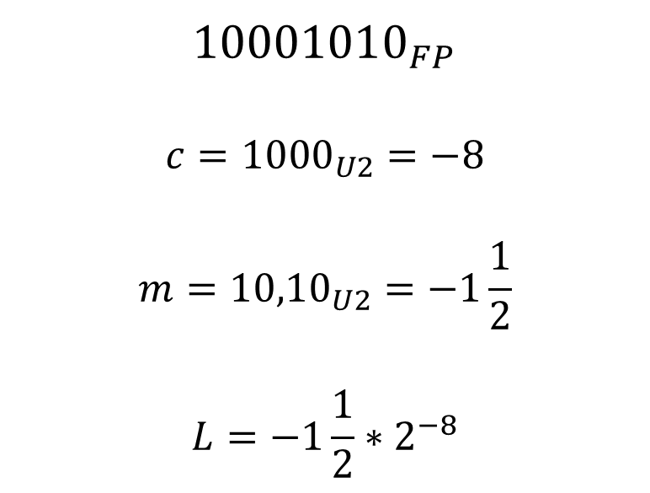
Przykład
$${10001010}_{FP}$$
$$c={1000}_{U2}=−8$$
$$m={10,10}_{U2}=−1\frac{1}{2}$$
$$L=−1\frac{1}{2}∗2^{−8}$$

Slide 37
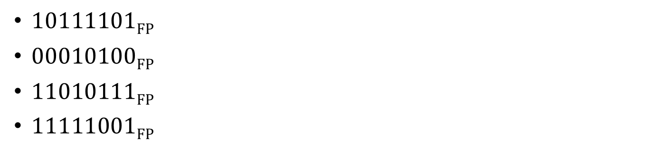
Ćwiczenia
Zamień na liczbę dziesiętną:
$10111101FP$
$00010100FP$
$11010111FP$
$11111001FP$

Slide 38
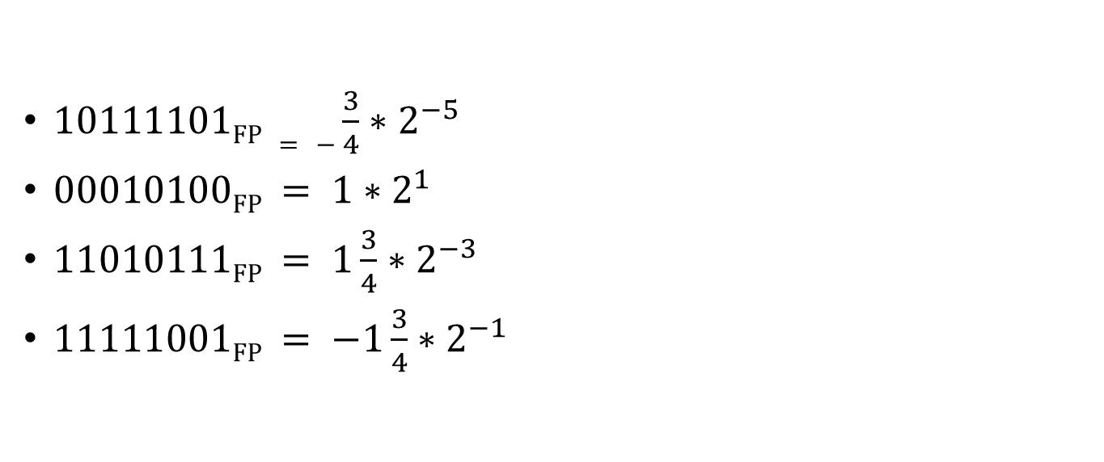
Ćwiczenia - rozwiązania
$10111101FP = −\frac{3}{4}∗2^{−5}$
$00010100FP = 1∗2^{1}$
$11010111FP = 1\frac{3}{4}∗2^{−3}$
$11111001FP = −1\frac{3}{4}∗2^{−1}$

